Slide 1

Сынып: 1
Пән: сауат ашу
Сабақтың тақырыбы: Ұлттық тағамдар. Мәтін
Сабақ мақсаты: Мәтін бойынша, сұрақтарға жауап бересің. Сызба бойынша мәтін құрастырасың.

Slide 2

Мәтін дегеніміз не?
Мәтінге ат қоюға болады ма?
Мәтін нелерден құралады?
Мәтін неше бөліктен тұрады?

Slide 3
Мәтінді түсініп оқы.
Киіз үй ішінде бір топ ауыл ақсақалдары қымыз ішіп отыр. Әкем дастарқан шетінде қымыз құйып отыр. Ол мені қасына шақырып алды. «Аталарыңа сәлем беруді ұмытпа дегенім қайда?» деп сыбырлады. Мен үйден шыға жөнелдім. Біраздан соң, үйге қайта кірдім. "Ассалаумағалейкум, аталар!" деп амандастым. Әкем басымнан сипап: Жарайсың, балам, әдепті бала солай істейді»,- деді.
Бауыржан Момышұлы

Slide 4


Slide 5
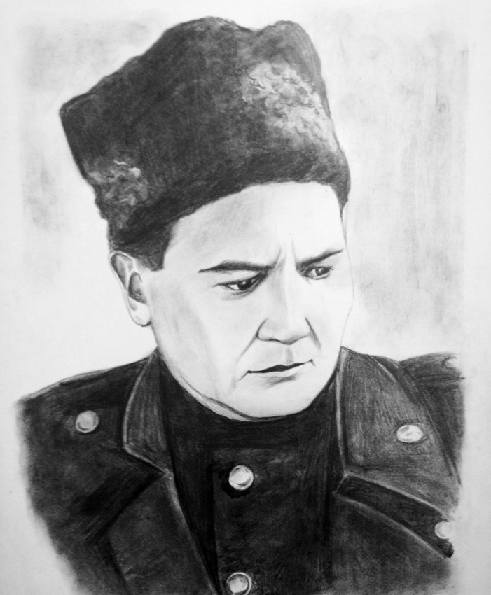
Бауыржан Момышұлы
Кеңес одағының батыры, жазушы. Екінші дүниежүзілік соғыстың даңқты жауынгері, әскери қолбасшы.

Slide 6
Сұрақтарға жауап бер.
Мәтінге ат қойып көр.
Мәтіндегі негізгі ойды анықта.
Әдепті бала қандай болу керек?
Өзің үлкендермен қалай сәлемдесесің?
Сәлемдескенде қандай сөздерді қолданасың?

Slide 7
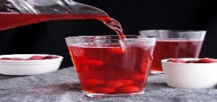
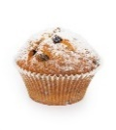
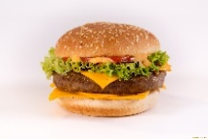
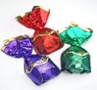
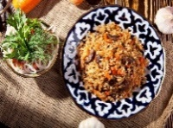
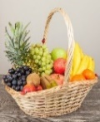
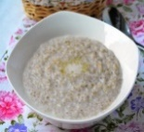
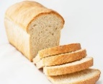
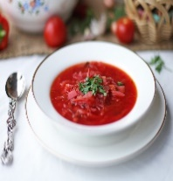
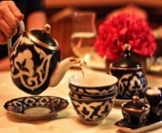
Ас мәзірін құра. Ол үшін Е әрпін – таңғы, Т әрпін-түскі, К әрпін- кешкі аста жегің келетін тағамдардың қасына қой. Көп жеуге болмайтын тағамдарды көрсет.

Slide 8
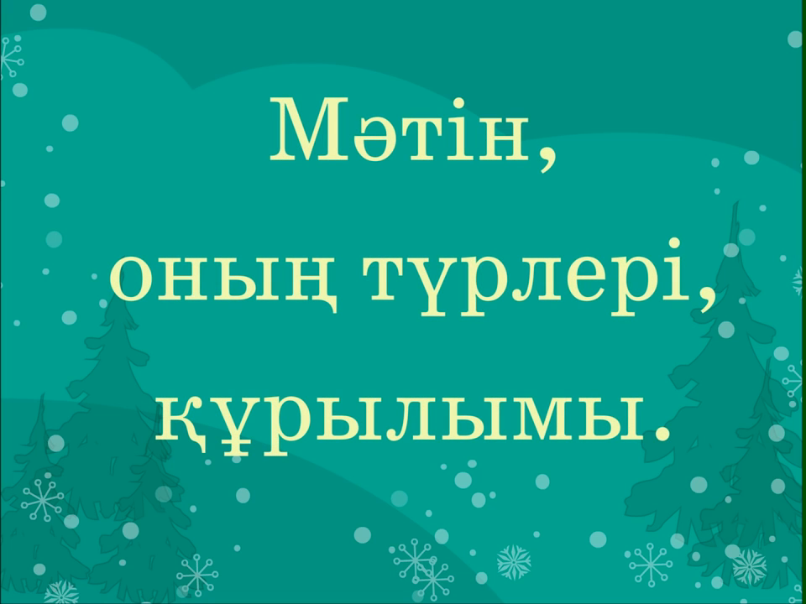

Slide 9
Дәптермен жұмыс

Slide 10
Өлеңді көшіріп жаз.
Алдымыздан кезіккен,
Көп танысты көреміз.
Бәріне де ізетпен,
Біздер сәлем береміз.
Ермек Өтетілеуұлы

Slide 11
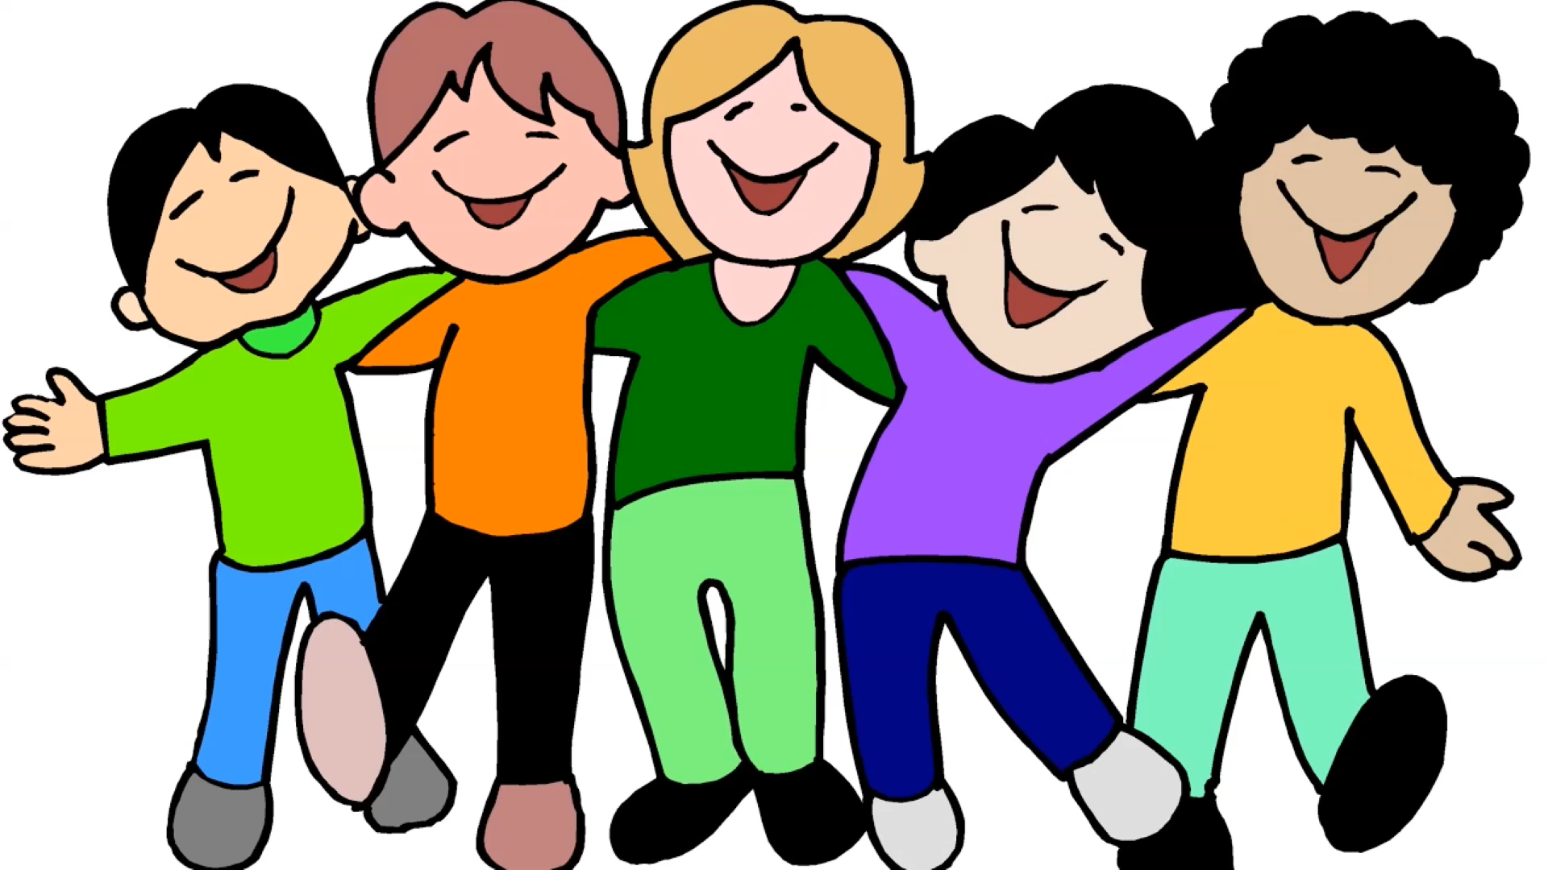

Slide 12

Сүзбе
Сүзбе ұйыған айраннан дайындалады. Оны дорбаға құйып, суын сорғытады. Дәмін келтіру үшін тұз езіп қосады.
ұйыған айран
дорбаға құяды
суын сорғытады
езіп қосады

Slide 13
